Slide 1





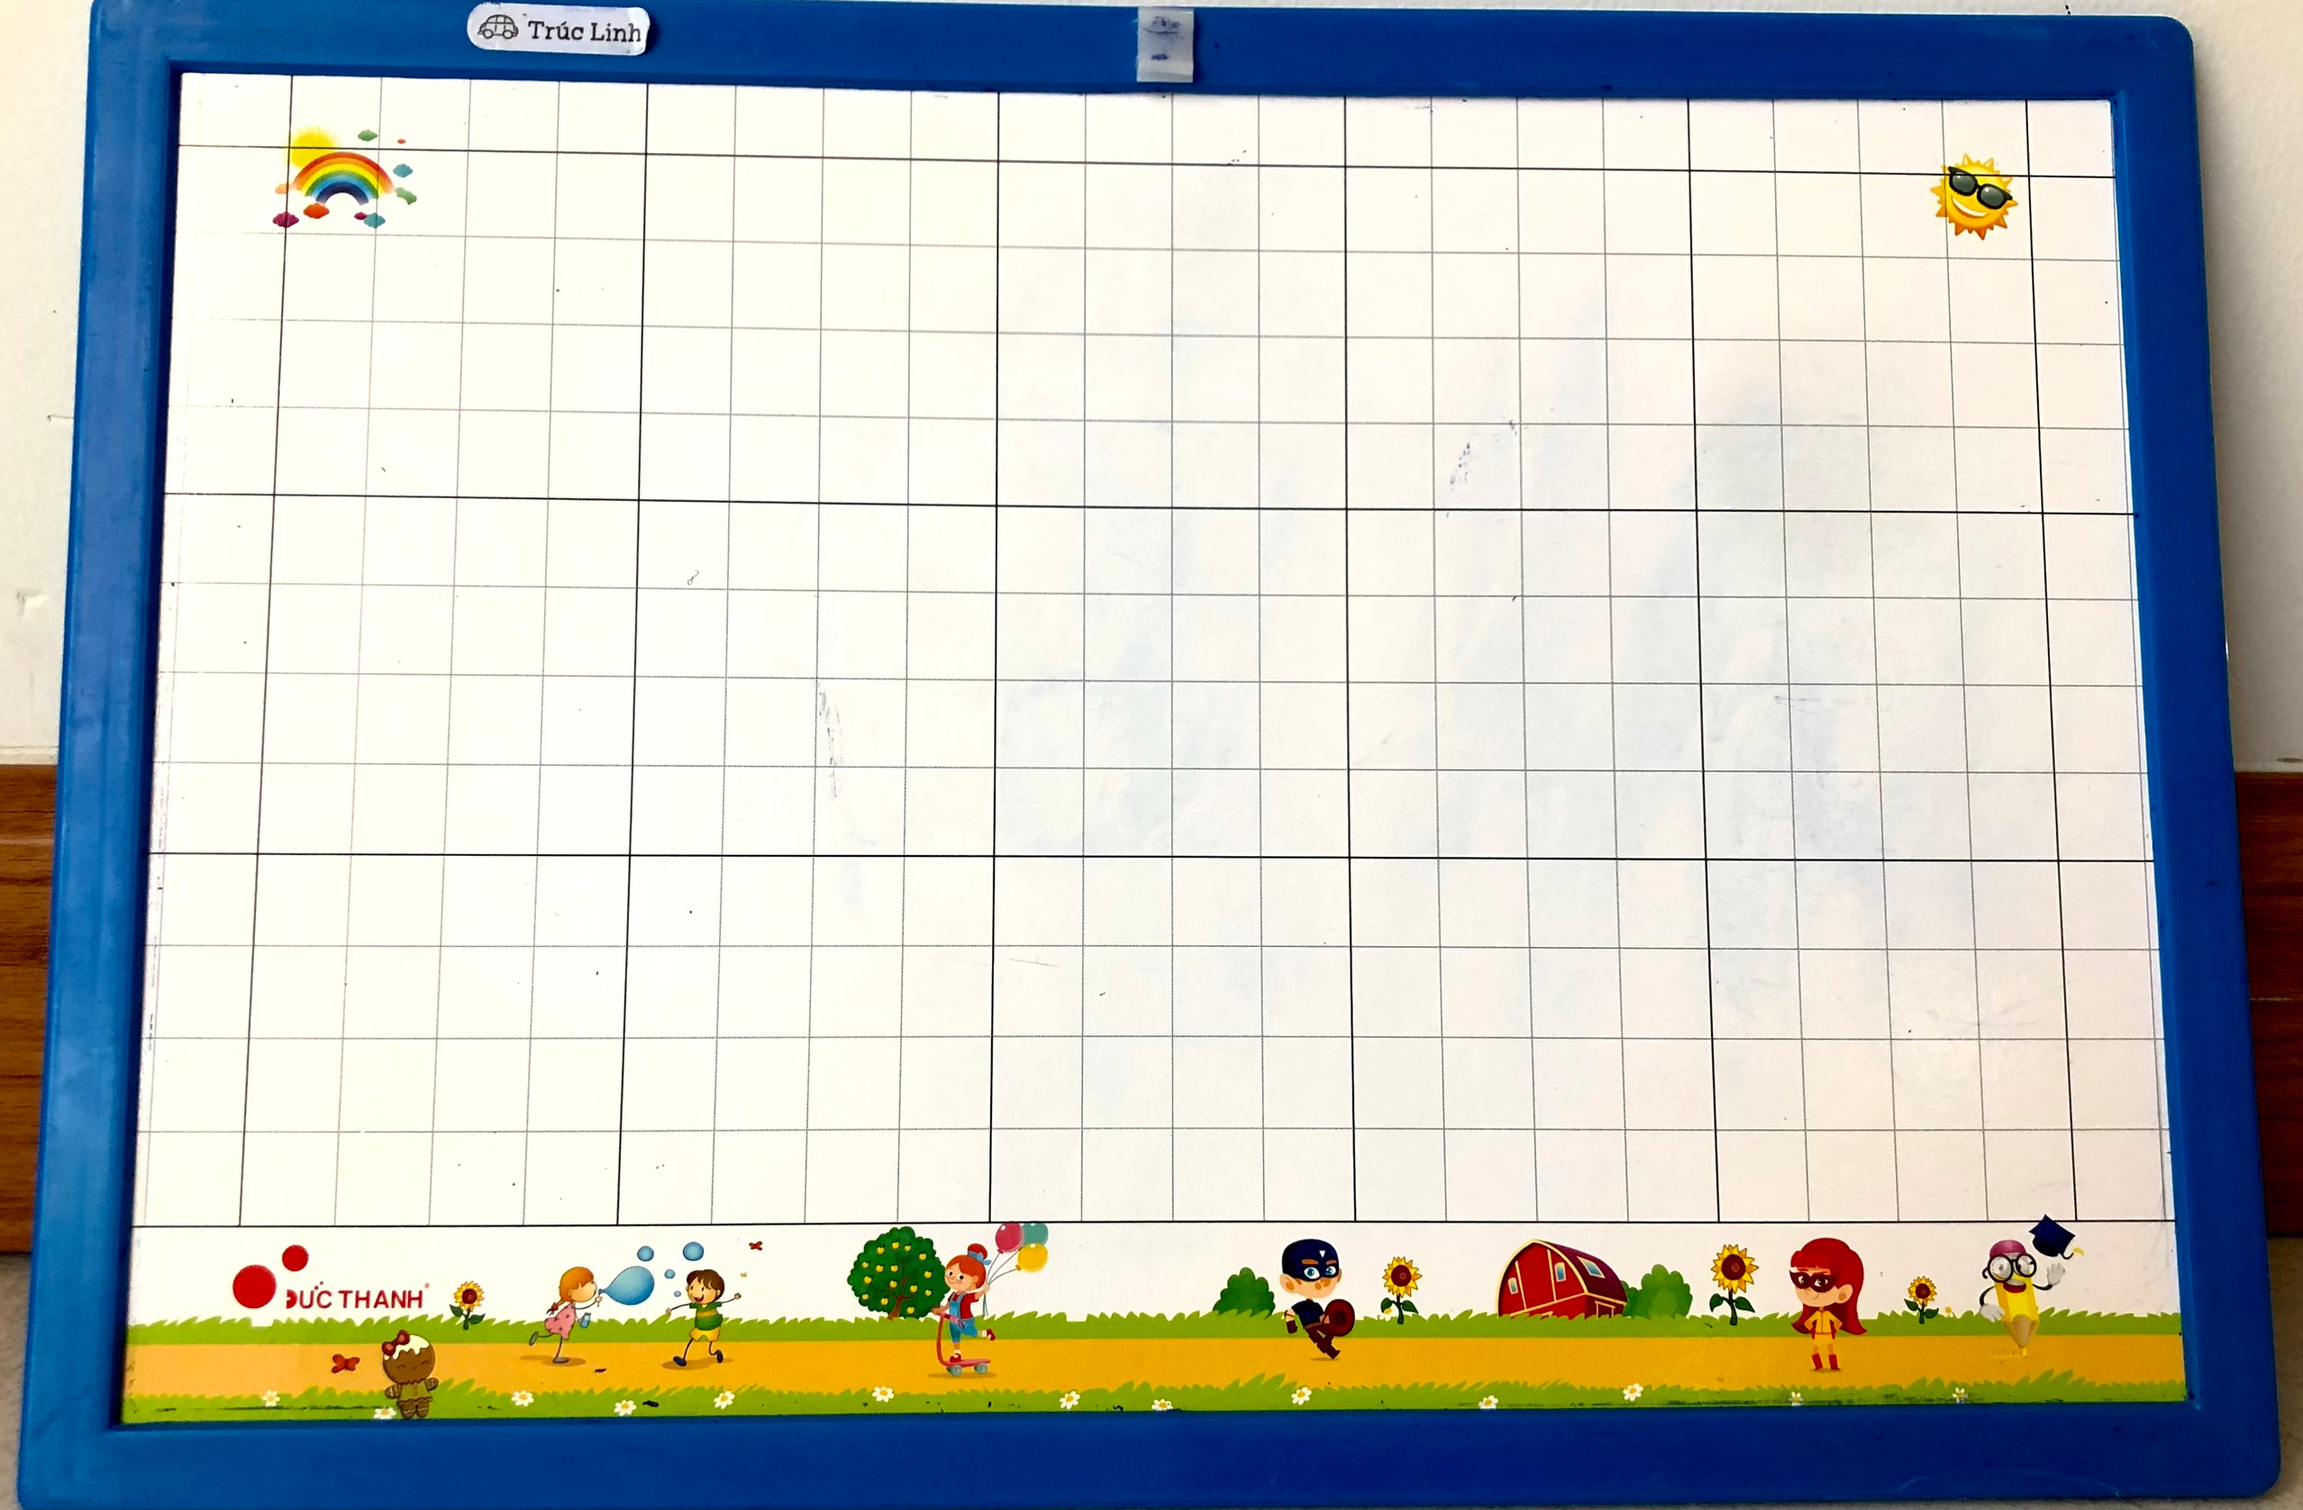
Chuẩn bị
Notes:
GV cứ chiếu sẵn khi giờ học chưa bắt đầu cho HS chuẩn bị nhé!

Slide 2
TOÁN 1

Slide 3

Notes:
Dành cho HS 30 giây để HS ổn định, ngồi đẹp.

Slide 4
KHỞI ĐỘNG

Slide 5

Chủ đề 3:
PHÉP CỘNG TRONG
PHẠM VI 10
BÀI 10
PHÉP CỘNG TRONG PHẠM VI 10
Trang 60

Slide 6


THÊM VÀO THÌ BẰNG MẤY?

Slide 7
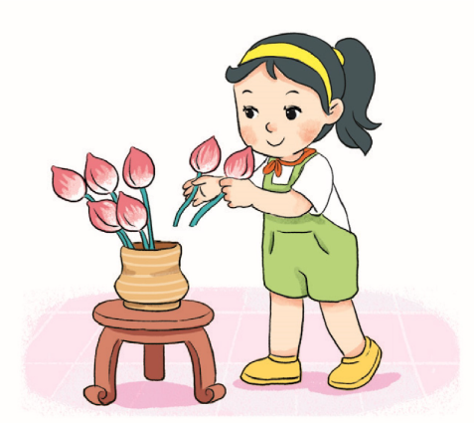


Thêm vào thì bằng mấy?
5 bông hoa, thêm 2 bông hoa được mấy bông hoa?
5
6
7
2
3
6
1
4
7
5 + 2 = ?
5
7
Năm cộng hai bằng bảy.
5 bông hoa thêm 2 bông hoa được 7 bông hoa.
“Thêm” nghĩa là ta
thực hiện phép cộng.
Hoặc: Đếm thêm: 5 6 7
Notes:
Đếm thêm là phương án 2 vì từ khai thác bức tranh cắm hoa, HS đã có được phép cộng 5 + 2 = 7 rồi

Slide 8
“Thêm” nghĩa là ta
thực hiện phép cộng.

Slide 9


Slide 10


1
Số?
a)
b)
6 + 1 =
?
4 + 3 =
?
7
7

Slide 11
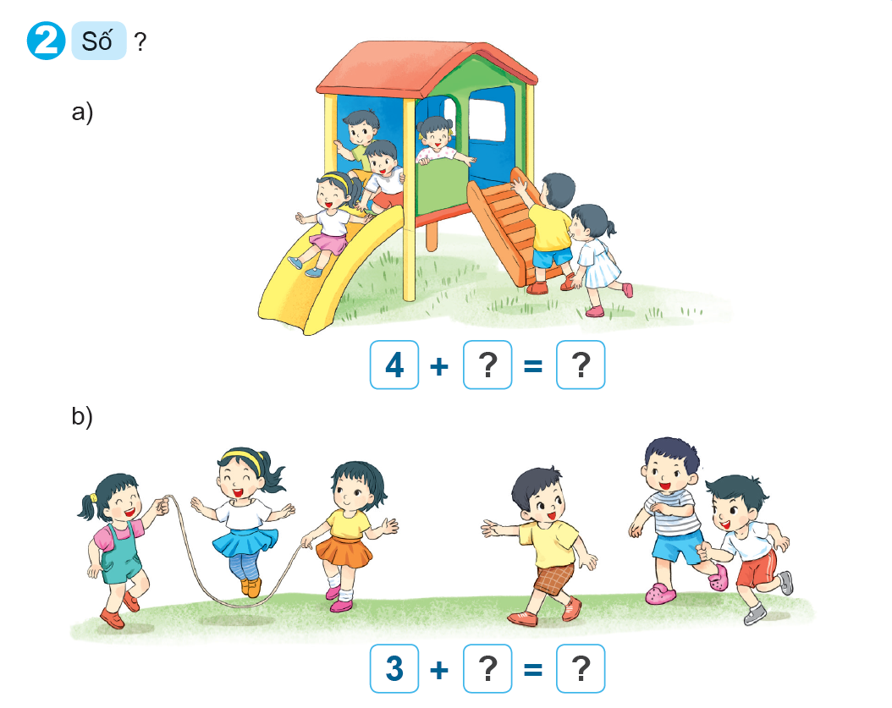
2
Số?
a)
b)
Notes:
Sách tham khảo

Slide 12

a)
4
+
2
=
6
?
?

Slide 13

b)
3
+
3
=
6
?
?

Slide 14
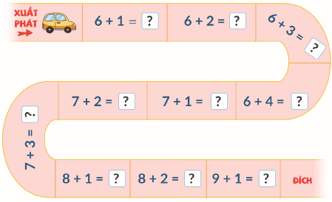
3
Số?
?
?
?
?
?
?
?
?
?
?

Slide 15











7 + 2 = ?
7 + 2 = 9
7 + 3 = 10
7 + 1 = ?
7 + 3 = ?
7 + 1 = 8
8 + 1 = 9
8 + 1 = ?
6 + 1 = 7
6 + 1 = ?
6 + 4 = ?
6 + 4 = 10
8 + 2 = ?
8 + 2 = 10
6 + 2 = 8
6 + 2 = ?
6 + 3 = ?
6 + 3 = 9
9 + 1 = ?
9 + 1 = 10

Slide 16

8
7
?
?
9
?
?
9
8
10
?
?
?
10
?
9
?
10
?
10

Slide 17
VẬN DỤNG
CÙNG THỰC HIỆN THỬ THÁCH CỦA GIÁO VIÊN NHÉ!
Notes:
Gv LINH ĐỘNG ĐƯA RA TÌNH HUỐNG THỰC TẾ
Kho ppt Phan Linh_0916.604.268
Tác giả bộ ppt Toán + TV SGK mới: Phan Thị Linh – Đà Nẵng
Sđt lh: 0916.604.268
+ Zalo: 0916.604.268
+ Facebook cá nhân: https://www.facebook.com/nhilinh.phan/
+ Nhóm chia sẻ tài liệu: https://www.facebook.com/groups/443096903751589
Hãy liên hệ chính chủ sản phẩm để được hỗ trợ và đồng hành trong suốt năm học nhé!

Slide 18

DẶN DÒ
Notes:
Kho ppt Phan Linh_0916.604.268
Tác giả bộ ppt Toán + TV SGK mới: Phan Thị Linh – Đà Nẵng
Sđt lh: 0916.604.268
+ Zalo: 0916.604.268
+ Facebook cá nhân: https://www.facebook.com/nhilinh.phan/
+ Nhóm chia sẻ tài liệu: https://www.facebook.com/groups/443096903751589
Hãy liên hệ chính chủ sản phẩm để được hỗ trợ và đồng hành trong suốt năm học nhé!

Slide 19

Người soạn : Phan Thị Linh
Năm sinh : 1990
Đơn vị công tác :
LH : 0916.604.268
Email : linhpt33@fe.edu.vn
Thân chào Quý Thầy Cô!
Người soạn rất mong nhận được phản hồi và góp ý từ Quý Thầy Cô để bộ giáo án ppt được hoàn thiện hơn.
Mọi thông tin phản hồi mong được QTC gửi về:
+ Zalo: 0916.604.268
+ Facebook cá nhân: https://www.facebook.com/nhilinh.phan/
+ Nhóm chia sẻ tài liệu: https://www.facebook.com/groups/443096903751589
* Thầy cô có thể liên hệ khi cần được hỗ trợ soạn giáo án điện tử.
TRỌN BỘ PPT CÓ TỐN PHÍ

